Slide 1

meetkunde
van Euclides
“Wat we hebben bewezen, mogen we toepassen”
“Wat mag je aannemen te weten?”

Slide 2
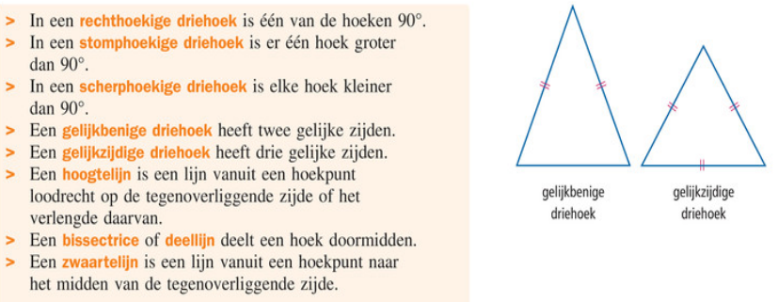
VOORKENNIS

Slide 3


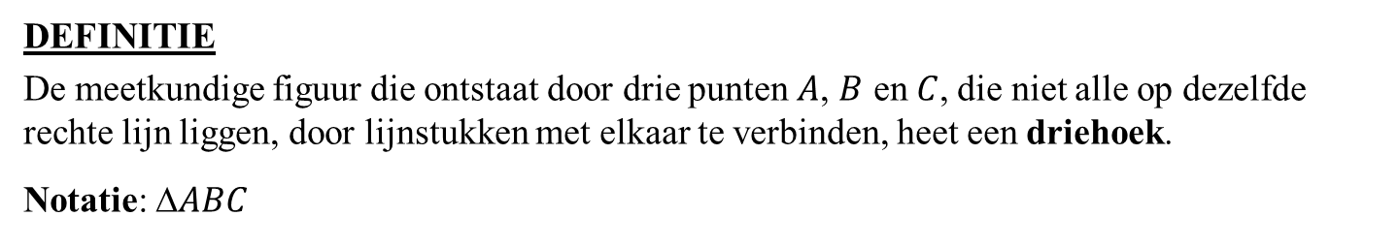

DEFINITIES & NOTATIE
DEFINITIE
De meetkundige figuur die ontstaat door drie punten $A$, $B$ en $C$, die niet alle op dezelfde rechte lijn liggen, door lijnstukken met elkaar te verbinden, heet een driehoek.
Notatie: $ABC$
binnenhoek
$$C$$
zijde
buitenhoek
$$A$$
$$B$$
hoekpunt
buitenhoek

Slide 4



DEFINITIES
DEFINITIE
Een driehoek waarvan minstens twee zijden gelijk zijn, noemen we een gelijkbenige driehoek.
$$C$$
tophoek
been
$$A$$
$$B$$
basishoek
basis
Eh….basishoeken zijn toch gelijk………?
Weten we (nog) niet, moeten we dus eerst nog bewijzen!

Slide 5



DEFINITIES
DEFINITIE:
Een driehoek waarvan minstens twee zijden gelijk zijn, noemen we een gelijkbenige driehoek.
$$C$$
$$A$$
$$B$$
DIT IS DUS OOK EEN GELIJKBENIGE DRIEHOEK

Slide 6



DEFINITIES
DEFINITIE
Een driehoek waarbij alle drie de zijden even lang zijn, noemen we een gelijkzijdige driehoek.
$$C$$
$$A$$
$$B$$
GEVOLG: elke gelijkzijdige driehoek is gelijkbenig
Eh… elke hoek is 60°.....?
Weten we (nog) niet, moeten we eerst bewijzen!

Slide 7
Congruente
driehoeken
Wat betekent congruent?
Welk bewijs is nodig?

Slide 8


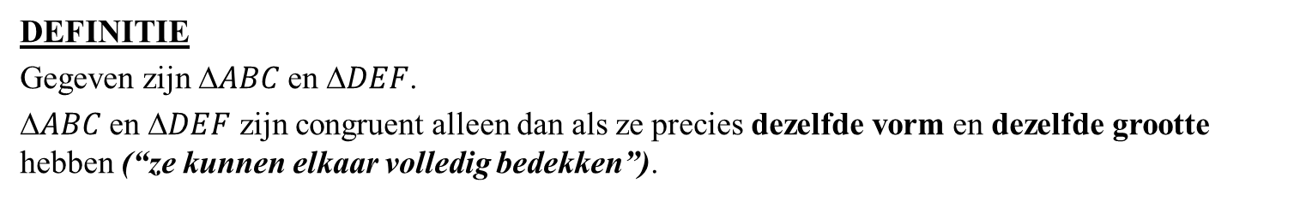











CONGRUENTE DRIEHOEKEN
DEFINITIE
Gegeven zijn $ABC$en $DEF$.
$ABC$en $DEF$ zijn congruent alleen dan als ze precies dezelfde vorm en dezelfde grootte hebben (“ze kunnen elkaar volledig bedekken”).
$$C$$
$$F$$
$$A$$
$$B$$
$$D$$
$$E$$
$ABC$en $DEF$ zijn congruent als ze aan de onderstaande zes voorwaarden voldoen:
$$A=D$$
$$\left|AB\right|=|DE|$$
$$C=F$$
$$\left|AC\right|=|DF|$$
NOTATIE: $ABC  DEF$
$$B=E$$
$$\left|BC\right|=|EF|$$

Slide 9
CONGRUENTE DRIEHOEKEN (3.2)
VRAAG:
Hebben we alle zes de voorwaarden nodig om congruentie te krijgen?
ANTWOORD: nee
WAAROM NIET?
Dit komt omdat de hoeken van een driehoek en de lengtes van de zijden van een driehoek met elkaar in relatie staan!!!! Hoeveel moeten we wel weten om congruentie te waarborgen?
Twee driehoeken zijn congruent als ze de volgende aspecten gelijk hebben. We noemen dit de vijf congruentiegevallen:
ZZZ: zijde, zijde, zijde
ZHZ: zijde, ingesloten hoek, zijde
HZH: hoek, ingesloten zijde, hoek
ZHH: zijde, hoek en nog een hoek
ZZR: zijde, zijde, rechte hoek

Slide 10
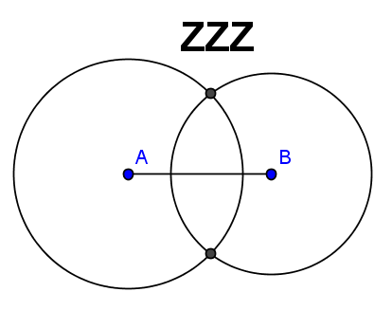
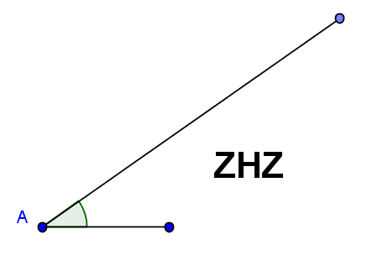
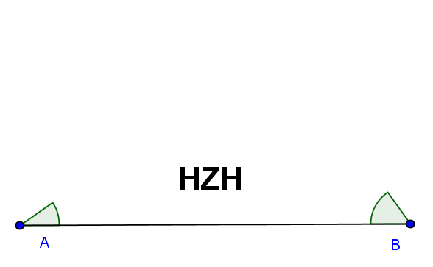
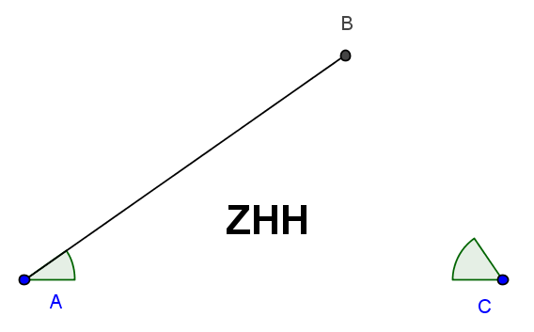
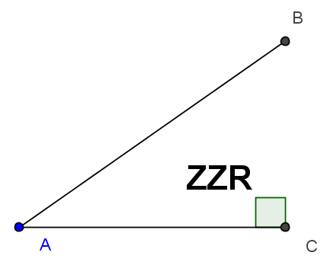

CONGRUENTE DRIEHOEKEN (3.2)
5 mogelijkheden:

Slide 11










CONGRUENTE DRIEHOEKEN (3.2)
ZZZ
Twee driehoeken zijn congruent als elk van de drie zijden even lang zijn.
$$D$$
$$C$$
$$F$$
$$A$$
$$B$$
$$E$$
NOTATIE:
1. $|AB|=|DE|$ (gegeven)
2. $|AC|=|DF|$ (gegeven)
3. $|BC|=|EF|$(gegeven)
4. $ABC  DEF$ (ZZZ) (1, 2, 3)
Notes:
Antwoord: huidige datum veranderd. De kolom Duur zou je continu mee moeten veranderen?
Berekeningen doe je in queries!!!!!

Slide 12










CONGRUENTE DRIEHOEKEN (3.2)
ZHZ
Twee driehoeken zijn congruent als twee zijden en de ingesloten hoek gelijk zijn.
$$C$$
$$D$$
$$A$$
$$B$$
NOTATIE:
$$F$$
1. $\left|AB\right|=|DE|$ (gegeven)
$$E$$
2. $\left|AC\right|=|DF|$(gegeven)
3. $A=D$ (gegeven)
4. $ABC  DEF$ (ZHZ) (1, 2, 3)
Notes:
Antwoord: huidige datum veranderd. De kolom Duur zou je continu mee moeten veranderen?
Berekeningen doe je in queries!!!!!

Slide 13










CONGRUENTE DRIEHOEKEN (3.2)
HZH
Twee driehoeken zijn congruent als twee hoeken en de ingesloten zijde gelijk zijn.
$$C$$
$$D$$
$$A$$
$$B$$
NOTATIE:
1. $\left|AB\right|=|DE|$ (gegeven)
$$F$$
2. $A=D$ (gegeven)
$$E$$
3. $B=E$ (gegeven)
4. $ABC  DEF$ (HZH) (1, 2, 3)
Notes:
Antwoord: huidige datum veranderd. De kolom Duur zou je continu mee moeten veranderen?
Berekeningen doe je in queries!!!!!

Slide 14










CONGRUENTE DRIEHOEKEN (3.2)
ZHH
Twee driehoeken zijn congruent als een zijde en een hoek op die zijde en de overstaande hoek aan elkaar gelijk zijn.
$$C$$
$$D$$
$$A$$
$$B$$
NOTATIE:
1. $\left|AB\right|=|DE|$ (gegeven)
$$F$$
2. $C=F$ (gegeven)
3. $B=E$ (gegeven)
$$E$$
4. $ABC  DEF$ (ZHH) (1, 2, 3)
Notes:
Antwoord: huidige datum veranderd. De kolom Duur zou je continu mee moeten veranderen?
Berekeningen doe je in queries!!!!!

Slide 15










CONGRUENTE DRIEHOEKEN (3.2)
ZZR
Twee driehoeken zijn congruent als twee zijden en de rechte hoek tegenover één van die zijden aan elkaar gelijk zijn.
$$C$$
NOTATIE:
∟
1. $\left|AB\right|=|DE|$ (gegeven)
$$F$$
$$A$$
$$B$$
2. $\left|BC\right|=|EF|$ (gegeven)
3. $A=D=90°$ (gegeven)
∟
4. $ABC  DEF$ (ZZR) (1, 2, 3)
$$D$$
$$E$$
NIET ZZH!!!!!!!!!!!!!!!!!!!!!!!!!!!
Notes:
Antwoord: huidige datum veranderd. De kolom Duur zou je continu mee moeten veranderen?
Berekeningen doe je in queries!!!!!

Slide 16
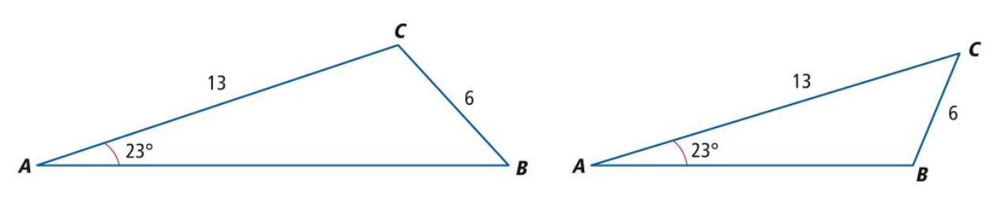
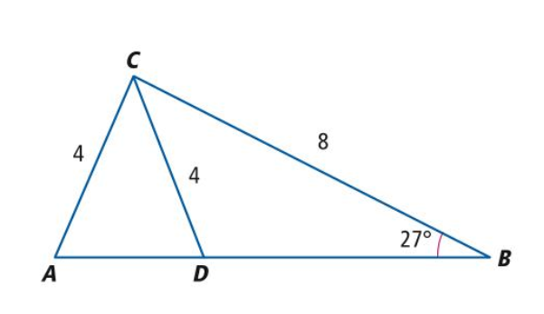
NIET - CONGRUENTE DRIEHOEKEN (3.2)
ZZH

Slide 17
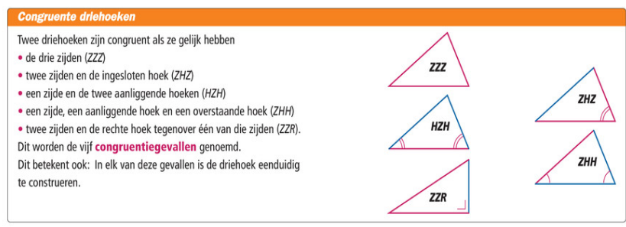
CONGRUENTE DRIEHOEKEN (3.2)
niet ZZH!!
Maak opgave 8!
Notes:
Antwoord: huidige datum veranderd. De kolom Duur zou je continu mee moeten veranderen?
Berekeningen doe je in queries!!!!!

Slide 18
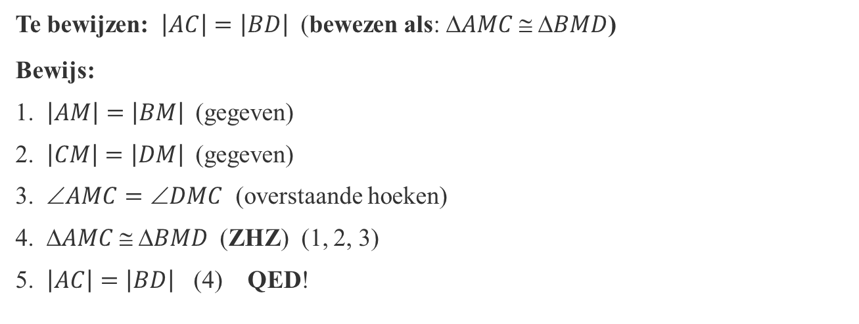


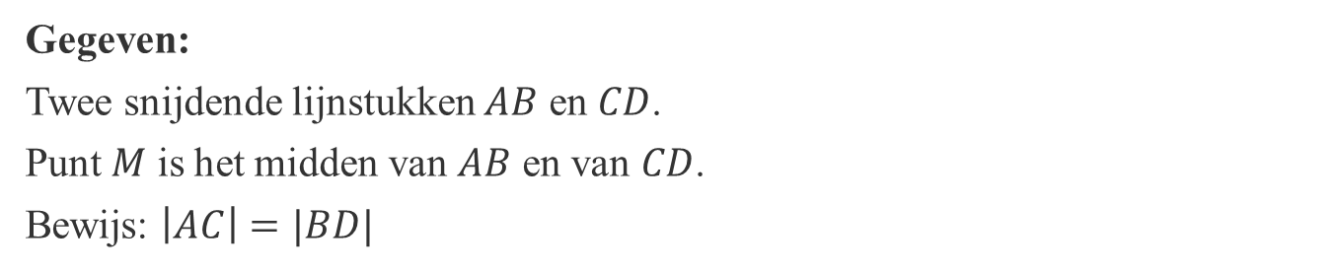



VOORBEELDOPGAVE
TOEPASSEN VAN CONGRUENTIE
$$D$$
$$A$$
Gegeven:
Twee snijdende lijnstukken $AB$ en $CD$.
Punt $M$ is het midden van $AB$ en van $CD$.
Bewijs: $\left|AC\right|=|BD|$
$$M$$
$$B$$
$$C$$
Te bewijzen: $\left|AC\right|=\left|BD\right|$ (bewezen als: $AMC  BMD$)
Bewijs:
1. $\left|AM\right|=\left|BM\right|$(gegeven)
2. $\left|CM\right|=\left|DM\right|$(gegeven)
3. $AMC=DMC$ (overstaande hoeken)
4. $AMC  BMD$ (ZHZ) (1, 2, 3)
5. $\left|AC\right|=\left|BD\right|$ (4) QED!

Slide 19
HUISWERK
leren 3.2
+ stellingenblad (stellingen tot nu toe bewezen)
nog maken
3.2: opgave 10 en 11

Slide 20

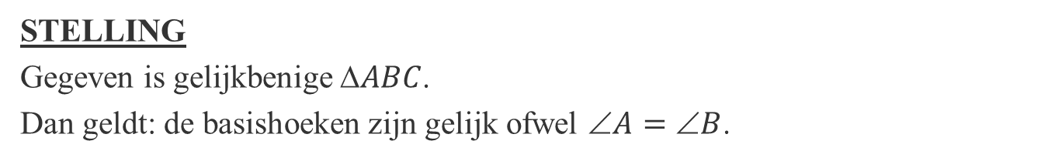



TOEPASSEN VAN CONGRUENTIE (§3.2 opgave 10)
$$C$$
STELLING
Gegeven is gelijkbenige $ABC$.
Dan geldt: de basishoeken zijn gelijk ofwel $A=B$.
Bewijs dit!
Het kan op drie manieren.
Kies een geschikte hulplijn, hiernaast staat één voorbeeld.
$$A$$
∟
∟
$$B$$
$$F$$

